Slide 1
Comment maîtriser sa voix?
Jouer
La voix de mon chœur
séance 5

Slide 2
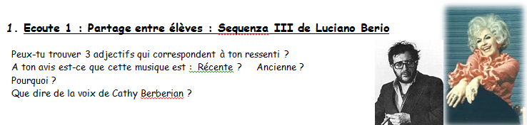
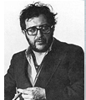


Etrange, drôle, déroutant
C’est une nouvelle manière de chanter
C’est une voix lyrique : une voix travaillée.

Slide 3


Slide 4
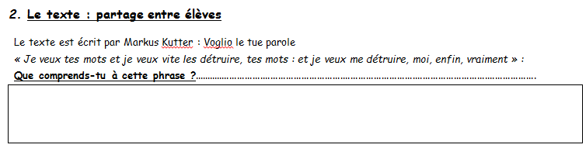
On veut détruire les ancien codes de la musique pour créer quelque chose de nouveau.

Slide 5
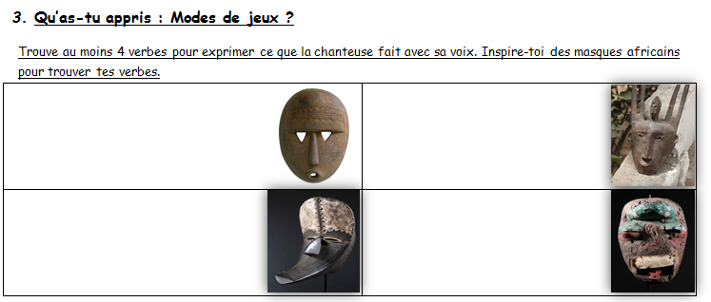
Murmurer
Parler
Crier
Chanter

Slide 6
